Slide 1

Diplomado
Diplomado Big Data y científico de datos
David Espinosa Barrada
David.espinosa@cedesistemas.edu.co

Slide 2
¿Qué es la estadistica?
Notes:
30 minutos

Slide 3


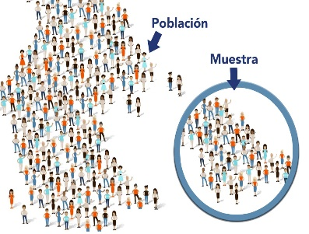


Población
Dato
Es el conjunto de individuos, eventos u objetos que poseen determinadas características, las cuales se desean estudiar.
Cada uno de los valores obtenidos de los objetos, individuos o eventos de una población. Un dato puede ser un número, una letra o un símbolo. Es una “respuesta” a una pregunta.
Muestra
Es un conjunto de individuos, eventos u objetos de una población. Es una abstracción de la realidad.
Variable
Hace referencia a lo cambiante, a lo que puede adoptar diferentes valores dependiendo del objeto, evento o individuo de la población. Lo podemos definir como la “pregunta”, son las características de una población.
Individuo
Unidad del total de elementos, cosas, objetos o individuos que componen la población
Notes:
30 minutos

Slide 4


Tipos de variables
Variables Cualitativas: hace referencia a una cualidad, son las características de los individuos, objetos o eventos de una población. Es el conjunto de datos no numéricos de toda la población.
Variables Cuantitativas: hace referencia a todas las variables estadísticas que miden de manera numérica el conjunto de “respuestas” o datos de los individuos, objetos o eventos de una población o muestra.
Notes:
30 minutos

Slide 5


Variables Cualitativas
Variables Nominales: hace referencia a aquellas variables NO numéricas admiten un orden. Hay cualidades que no necesariamente se pueden ordenar. Ejem: género, ubicación geográfica, preferencias, profesión.
Variables Ordinales: hace referencia a todas las variables NO numéricas que si se pueden ordenar, son cualidades que si tienen un orden y se pueden clasificar una encima de otra. Son las respuestas categoricas de los individuos, eventos u objetos de una población. Ejem: notas examen (bueno, insuficiente), nivel de formación o grado de aceptación.
Notes:
30 minutos

Slide 6


Variables Cuantitativas
Variables Discretas: hace referencia al conjunto de respuestas numéricas de los individuos, objetos o eventos de una población que poseen un limite de respuestas, es decir, que la respuesta no es divisible (normalmente son números enteros), estas variables se encargan de contar. Ejem: número de hermanos, edad, # personas de un salón, # de títulos de una persona, etc.
Variables Continuas: hace referencia al conjunto de respuestas numéricas de envidos, objetos o eventos de una población que no posen un limite, es decir, estas variables se encargan de medir la información requerida, normalmente ente son números enteros y decimales (es divisible). Ejem: unidades de valor, peso, medida, coef intelectual, presión cardiaca.
Notes:
30 minutos

Slide 7

¿Es posible convertir una variable cualitativa en un cuantitativa ?
¿Cómo?
Notes:
30 minutos

Slide 8
¿Es posible categorizar una variable continua ?
¿Cómo?
Notes:
30 minutos

Slide 9



Intervalos
Rango = Valor Máx. – Valor Mín.
Escoger el número de intervalos de clase (K)
Calculamos la amplitud = Rango / K
Notes:
30 minutos

Slide 10
Estadística descriptiva
Estadística inferencial
Notes:
30 minutos

Slide 11
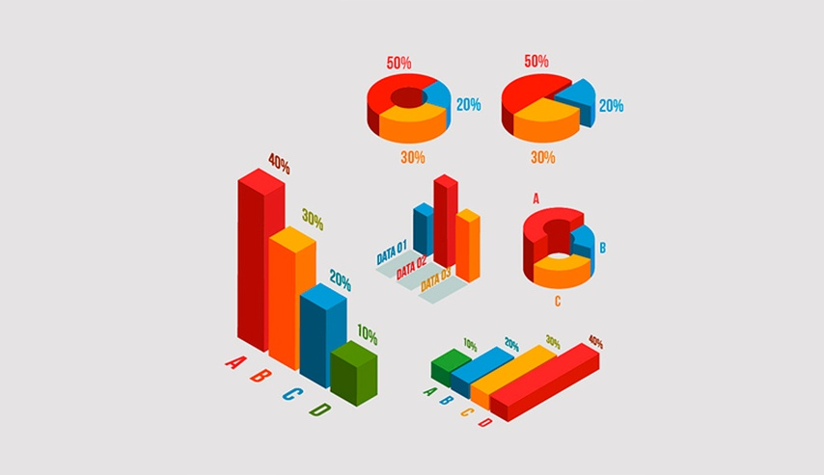
¿Qué es la estadística descriptiva ?
Este tipo de estadística lo que hace es analizar un conjunto de datos de una o varias variables, conde se encuentran las respuestas o características de los individuos de una población, con el fin de poder concluir sobre el comportamiento de estas variables.
Notes:
30 minutos

Slide 12
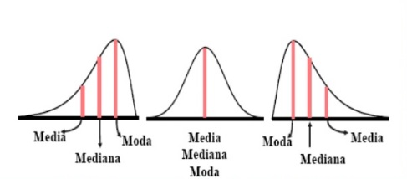
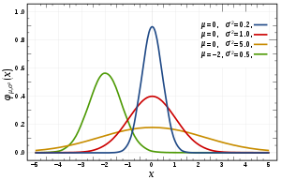
Estadística descriptiva
Medidas de tendencia central: normalemente son los valores que se ubican en la parte central de un conjunto de datos, y nos van a ayudar a resumir la información con un solo número. Son medidas estadísticas que pretenden resumir en un solo valor. Las medidas más utilizadas son: media, mediana y moda.
Medidas de dispersión: Las medidas de dispersión en cambio miden el grado de dispersión de los valores de la variable. Dicho en otros términos las medidas de dispersión pretenden evaluar en qué medida los datos difieren entre sí. De esta forma, ambos tipos de medidas usadas en conjunto permiten describir un conjunto de datos entregando información acerca de su posición y su dispersión.

Slide 13
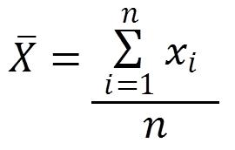
Medidas de tendencia central
El promedio y sus peligrosos usos o interpretaciones
Es la suma de todos los valores de una variable (edad, salario etc.) dividido el número (conteo) de valores sumados.
Errores frecuentes en el uso del promedio
Hacer lecturas de promedios sin tener claro los periodos de tiempo para los que se está calculando el dato.
Hacer lecturas de promedios de muestras pequeñas sin validar mínimos y máximos.
Hacer lecturas de promedios de grandes datos sin tener información de la dispersión de los datos.

Slide 14
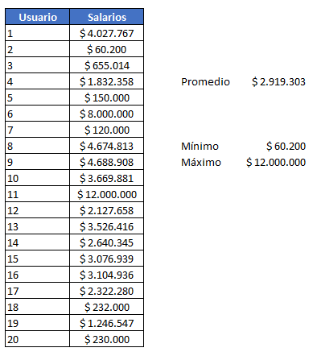
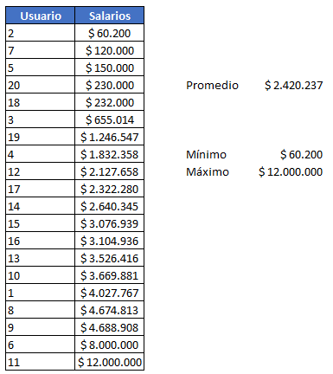
Notes:
30 minutos

Slide 15
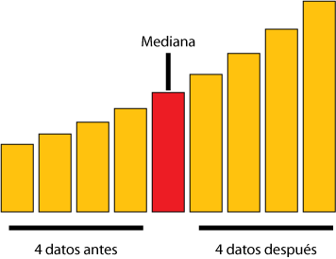
La Mediana estadística
La mediana es el número centran de un conjunto de datos ordenados por tamaño, esto el conjunto de datos es impar, sin embargo si el total de números es impar la mediana es la mediana entre los números centrales.
A diferencia de la media esta medida de tendencia central no es afectada por las medidas de dispersión.
Notes:
30 minutos

Slide 16
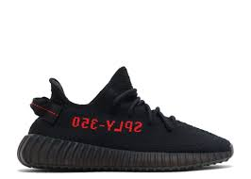

La moda y su desapercibido aporte
La moda como la conocemos en nuestro día a día “eso está de moda” tiene la misma connotación que en la estadística. Elementos como:
Hacen parte de un concepto no generado a partir de un experto en moda, sino de la respuesta en general cuando haces un conteo y te das cuenta que es tendencia.
En estadística la moda es el valor que más se repite en una muestra o en una población.

Slide 17
Mínimos y máximos. Promedio recortado al X%
Ya vimos que es importante tener clara la medida de tendencia, pero también es importante tener claridad sobre cómo esta medida es afectada por la dispersión. Por lo general, cuando se tiene un promedio muy disperso, se recomienda hacer un cálculo de promedio recortado al 5%, esto ayuda a que la dispersión baje y podamos dar una medida más precisa. Veamos este procedimiento:
A partir del tamaño de la muestra o población calculamos el 5%. Por ejemplo de una muestra de 1000 el valor será 50.
Ordenamos la muestra de menor a mayor.
Calculamos el promedio a partir del registro 51 hasta el 950.
Esta medida la podemos utilizar cuando sabemos que la medida de dispersión (desviación estándar o varianza) son muy grandes o cuando detectamos un mínimo o un máximo muy atípicos.

Slide 18
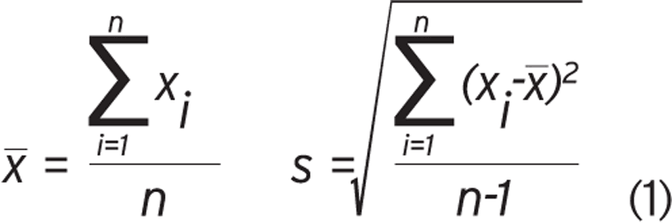
Medidas de dispersión
Rango
Es simplemente la diferencia en valor absoluto entre el valor máximo y valor mínimo.
Desviación Media
Es simplemente la sumatoria de la diferencia en valor absoluto entre cada uno de los valores y el valor medio, dividido entre el total de valores.
Desviación estándar / Varianza
La desviación estándar es un índice numérico de la dispersión de un conjunto de datos (o población). Mientras mayor es la desviación estándar, mayor es la dispersión de la población respecto a su promedio. La varianza es el cuadrado de la desviación estándar.
Notes:
30 minutos

Slide 19
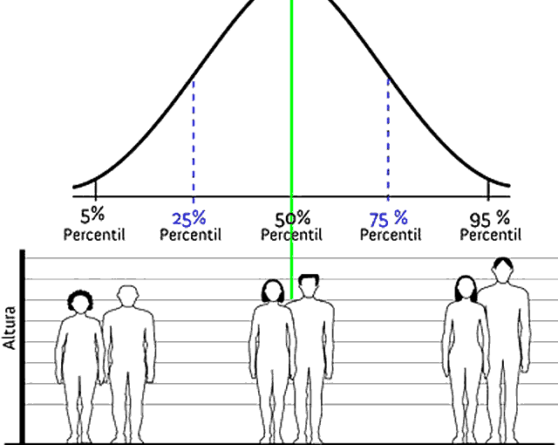
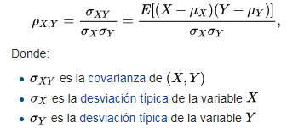
Percentiles
El percentil es una medida de posición usada en estadística que indica, una vez ordenados los datos de menor a mayor, el valor de la variable por debajo del cual se encuentra un porcentaje dado de observaciones en un grupo de observaciones. Por ejemplo, el percentil 20º es el valor bajo el cual se encuentran el 20 por ciento de las observaciones.
Correlación
La correlación indica la fuerza y la dirección de una relación lineal y proporcionalidad entre dos variables estadísticas. Se considera que dos variables cuantitativas están correlacionadas cuando los valores de una de ellas varían sistemáticamente con respecto a los valores homónimos de la otra, si tenemos dos variables (A y B) existe correlación entre ellas si al disminuir los valores de A lo hacen también los de B y viceversa. La correlación entre dos variables no implica, por sí misma, ninguna relación de causalidad.
Notes:
30 minutos

Slide 20
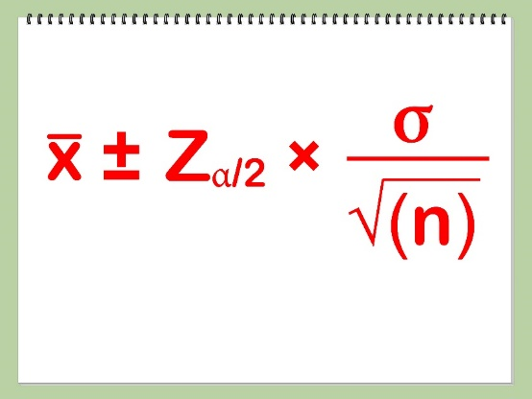
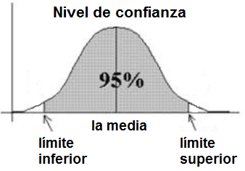
Intervalos de confianza
En estadística, se llama intervalo de confianza a un par o varios pares de números entre los cuales se estima que estará cierto valor desconocido con una determinada probabilidad de acierto. Formalmente, estos números determinan un intervalo, que se calcula a partir de datos de una muestra, y el valor desconocido es un parámetro poblacional. La probabilidad de éxito en la estimación se representa con 1 - α y se denomina nivel de confianza. En estas circunstancias, α es el llamado error aleatorio o nivel de significación, esto es, una medida de las posibilidades de fallar en la estimación mediante tal intervalo.
Notes:
30 minutos

Slide 21
MANOS A LA OBRA
Ejercicio práctico

